Slide 1

Функциональные карты вместо диаграммы вариантов использования
Максим Смирнов
ИТ архитектор
https://mxsmirnov.com

Slide 2
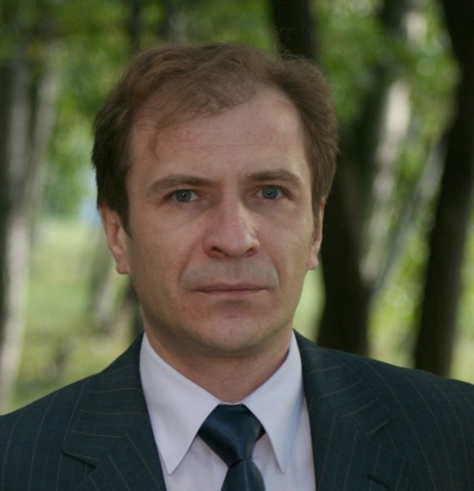
Кто такой Максим Смирнов
2015-2016: Главный архитектор информационных систем Центрального Банка Российской Федерации (Банк России)
2005-2014: Руководитель Департамента ИТ архитектуры ОАО “ВымпелКом” (торговая марка “Билайн”)
2000-2005: Менеджер по развитию дополнительных услуг связи: платежей, программы лояльности и др.
1995-2000: Эксперт по системам обмена сообщениями, приложениям “Банк-Клиент” и “Банк-Банк” ОАО АБ “Инкомбанк”
до 1995: разработчик криптографических приложений (шифрование, цифровая подпись)

Slide 3

Так о чем этот проект?

Slide 4
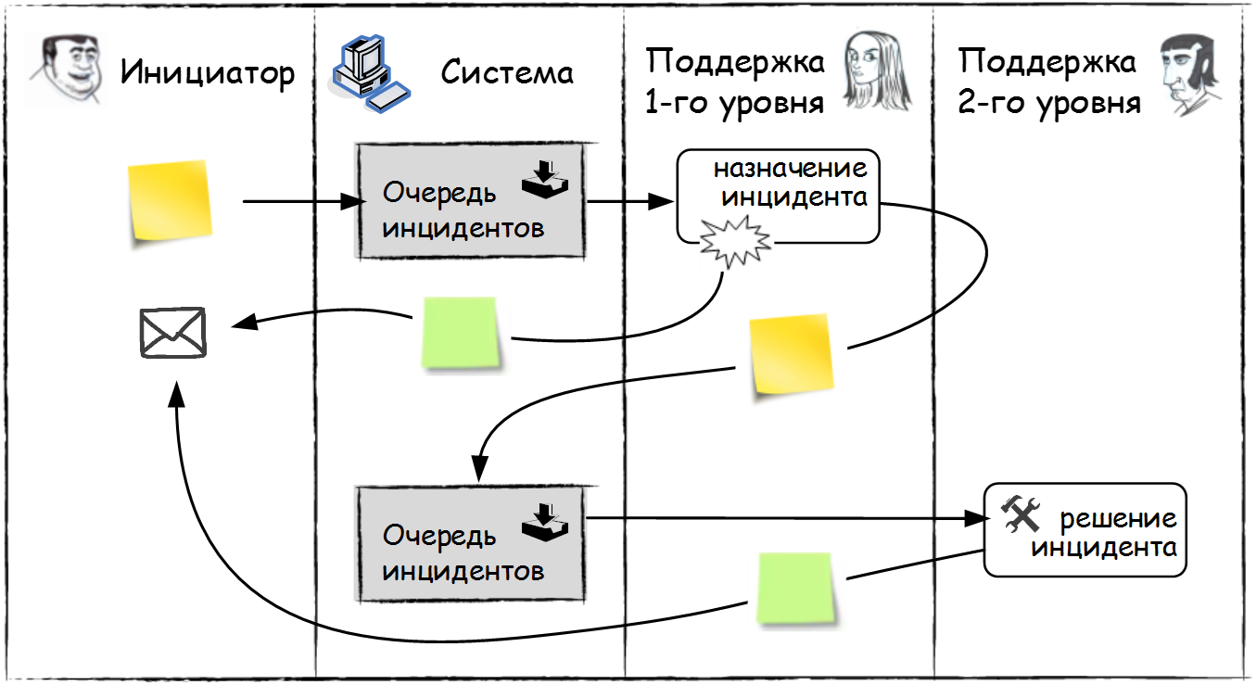
Пример: система управления инцидентами

Slide 5
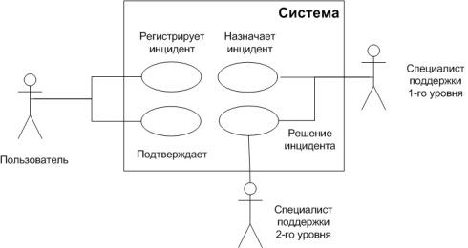
Мы правда хотим озадачить заказчика?

Slide 6
Функциональная карта
- операции инициатора
- поддержка 1-го уровня
- поддержка 2-го уровня
- операции системы

Slide 7
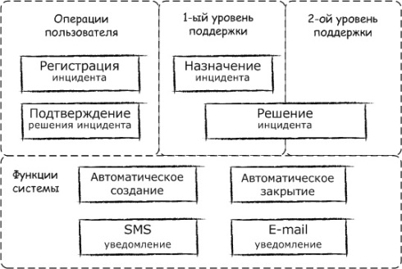
Функциональная карта (use case)

Slide 8

Функциональная карта (приложения)
Интранет сайт
Приложение Service Manager
Интеграционная среда

Slide 9
Функциональная карта (приложения)

Slide 10
Функциональная карта (приложения)
Подробнее: http://mxsmirnov.com/fmap/

Slide 11
Спасибо за внимание
Максим Смирнов
ИТ архитектор
mxsmirnov@gmail.com
https://mxsmirnov.com

